Slide 1
Projects Issues Manager
Trabalho realizado por:
Tiago Fernandes – 40623
Fábio Vilela – 43524
Daniel Patrício - 43509

Slide 2
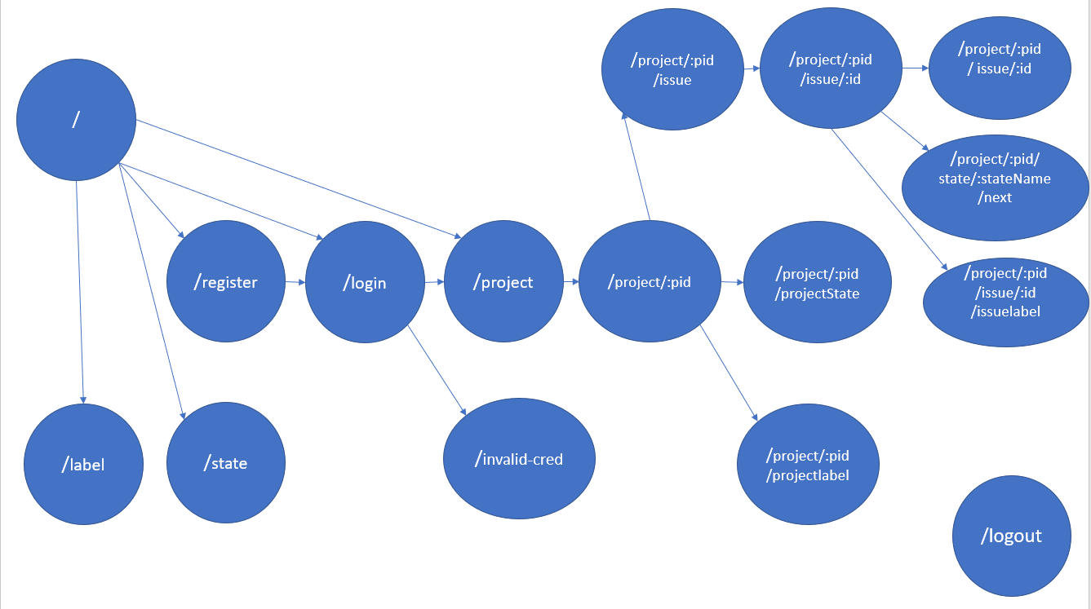
Navegação

Slide 3
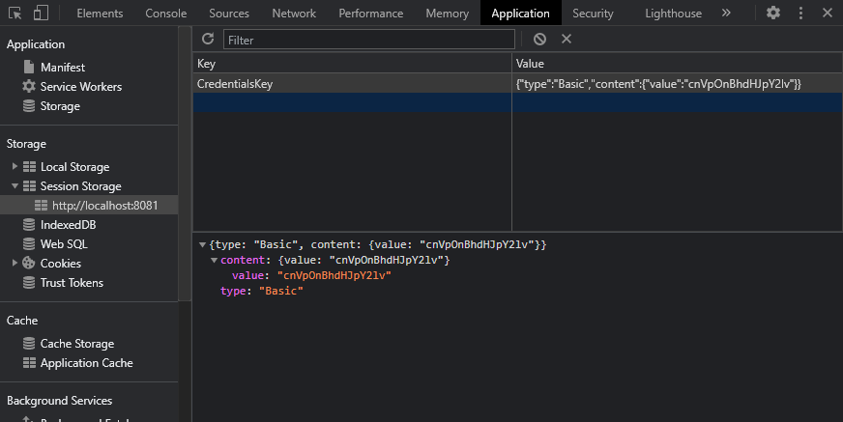
Autenticação
Session storage
HTTP request/ Validar credenciais
User session context
Logout

Slide 4
Http Requests
Custom hooks
Autenticação header
Proxy
Notes:
Autenticação header – register/homelinks não tem header

Slide 5
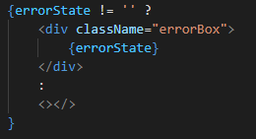
Erros
Verificar em actions e componentes

Slide 6
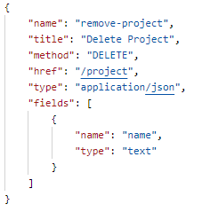
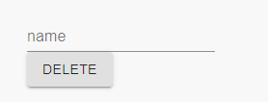
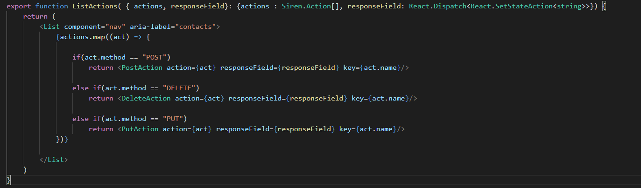
Hypermedia
Siren actions
Home links
Paths context

